Slide 1



Curso de Machine Learning
Bem-vindo a este curso sobre Machine Learning para iniciantes.
Introdução a Machine Learning
  Conceitos básicos
  Aplicações do Machine Learning
  Configuração do ambiente de desenvolvimento
Algoritmos
  Regressão
  Classificação
Código demonstrativo
Ricardo Miambo Junior
ricardo.m.jnr@gmail.com

Slide 2
O que e Machine Learning
E um campo da Inteligência Artificial que da aos computadores a habilidade de aprender sem serem explicitamente programados
Machine learning e como uma forma de automação.
“em vez de escrevermos regras de logica, nos fornecemos dados e o algoritmo descobre as regras sozinho

Slide 3
Aplicações do Machine Learning
Reconhecimento Facial
Ex: desbloqueio do iPhone, marcação automática em fotos
Sistemas de Recomendação
Ex: sugestões no Netflix, Spotify e outros.
Veículos Autónomos
Ex: Tesla Autopilot, Wayno
NLP e Assistentes
Ex: Siri, Alexa, tradução automática.

Slide 4
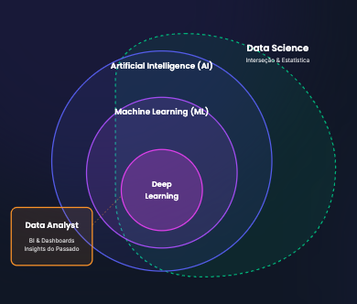
Machine Learning
Inteligencia Artificial
Conceito amplo de maquinas capazes de realizar tarefas que requerem inteligência.
Machine Learning
Subconjunto de Ai. Sistemas que aprendem e melhoram com dados, sem programação explicita.
Deep Learning
Subconjunto do ML inspirado no cérebro humano (Redes Neurais), ideal para dados complexos como imagens e voz
Data Science
Campo interdisciplinar que usa métodos científicos para extrair valor e conhecimento dos dados.
Data Analyst
- Foca em analisar dados históricos para responder perguntas. “O que aconteceu?”

Slide 5
Pronto para começar?
“ A melhor forma d aprender e fazendo. Neste curso, não valos somente apresentar teorias, vamos construir modelos reais juntos “
O que você precisa ter:
Noções básicas de Python
Curiosidade

